Slide 1
面向实车部署的
离线导航系统
从 AR-HUD 原型到可扩展的实时导航架构
MVP 阶段成果与下一步演进方案
2026.09
Notes:
汇报聚焦当前 MVP 已完成的离线导航闭环，以及走向实车部署时的架构路径。

Slide 2
02
为什么从 Unity 原型走向独立导航架构
AR-HUD 的表现层前提仍成立，但实车部署需要把实时导航能力从渲染工程中解耦。
原型阶段：Unity / AR-HUD
实车部署：导航内核独立
• 适合快速验证 HUD 呈现、路线叠加与交互
• 业务逻辑、地图渲染、定位处理容易耦合
• 面向持续定位与实时重算时，调试与替换成本上升
• 路由、地图、定位匹配分别承担明确职责
• HUD、Web 与后续车端显示共享同一导航状态
• iOS GPS 与视觉识别通过适配层接入，不侵入路由引擎
设计结论：用本地可复现的导航服务承接实时性要求，AR-HUD 作为可替换的显示终端。
离线导航系统 MVP 汇报 · 2026.09 · 02
Notes:
当前项目没有否定 AR-HUD 的价值，而是把它定位为显示层。导航内核可独立演进，并向其他车端或 Web 显示端复用。

Slide 3
03
MVP 目标与边界
先验证一条完整、离线、可重复的汽车导航闭环。
本阶段已纳入
架构原则
明确暂不纳入
离线路线规划
离线地图渲染
模拟轨迹回放
道路吸附与偏航重算
本地优先、可复现
WGS-84 统一坐标
OSRM / MapLibre / FastAPI 分层
前端不直接依赖 OSRM
真实 GPS 与车辆 CAN
云地图、实时交通
语音、LLM、OCR
真实用户或车辆轨迹
这套边界让 MVP 的结果可验证，也为后续硬件与算法接入预留明确接口。
离线导航系统 MVP 汇报 · 2026.09 · 03
Notes:
MVP 不将尚未实现的 GPS、视觉和云端能力混入当前成果。测试轨迹全部为合成数据。

Slide 4
04
总体架构：四层分工，导航状态统一输出
浏览器、未来 HUD 与车端显示都只消费协调服务发布的导航状态。
离线数据构建
OSRM 路由引擎
FastAPI 协调层
MapLibre 显示层
OSM → OSRM / GeoJSON
路线、最近道路、匹配
会话、偏航、状态推送
底图、路线、车标、提示
轨迹来源
导航状态
显示终端
当前：JSON 回放
后续：iOS GPS
匹配位置、进度、下一动作、偏航
当前：本地 Web
后续：AR-HUD / 车端
关键边界：OSRM 只负责路由与路网查询；MapLibre 只负责显示；FastAPI 负责把位置变成可消费的导航状态。
离线导航系统 MVP 汇报 · 2026.09 · 04
Notes:
项目 ARCHITECTURE.md：OSRM 负责路网与路线，FastAPI 负责会话和导航协调，MapLibre 负责渲染。浏览器不直接调用 OSRM。

Slide 5
05
开源基座：复用成熟能力，保留业务边界
不是从零实现路由、地图渲染或 API 框架，而是在适配层实现导航业务规则。
OSRM
高性能开源路由引擎
汽车 profile、Route / Nearest / Match 能力
Project-OSRM/osrm-backend
MapLibre GL JS
浏览器端开源地图渲染
离线 GeoJSON 图层、路线叠加、相机跟随
maplibre/maplibre-gl-js
FastAPI
Python 服务框架
类型化 API、导航会话、WebSocket 状态推送
fastapi/fastapi
离线导航系统 MVP 汇报 · 2026.09 · 05
Notes:
开源参考：
OSRM https://github.com/Project-OSRM/osrm-backend
MapLibre GL JS https://github.com/maplibre/maplibre-gl-js
FastAPI https://github.com/fastapi/fastapi
仓库 package.json 与 pyproject.toml 分别声明 maplibre-gl、FastAPI 等依赖。

Slide 6
06
OSM 数据处理：一份原始地图，两条可追溯的离线产线
实验区域为北京局部路网。输入、边界、校验值、构建时间与命令均记录在元数据中。
map.osm
OSRM MLD
8 类 GeoJSON
MapLibre
原始 OSM XML
Git 忽略
extract → partition → customize
汽车路网查询
道路 / 建筑 / 水系 / 绿地 / 用地
道路名 / 地点名 / POI
本地静态加载
不依赖在线瓦片
数据治理
输入 SHA-256 · 地图边界 · 构建 UTC 时间 · 工具版本 · 完整命令
当前实验范围：39.86864–39.90006 N，116.36676–116.41706 E。原始 OSM、OSRM 文件、MBTiles 均不提交 Git。
离线导航系统 MVP 汇报 · 2026.09 · 06
Notes:
资料来源：docs/data-build.md；data/metadata/map.osm-build.json；data/metadata/map.osm-maplibre-thematic-geojson-build.json。OSRM 使用 MLD 构建流程。

Slide 7
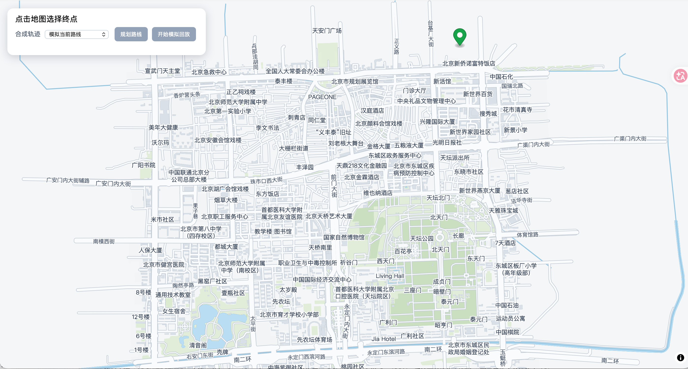
07
离线可视化：以主题 GeoJSON 降低 MVP 复杂度
先交付可读、可离线的底图与导航叠加；地图规模扩大后无缝替换为 MBTiles 矢量瓦片。
表达层
道路、建筑、水系、绿地、用地与标签分层渲染
导航层
主路线高亮、已通过路线灰化、箭头、旋转车标、下一转向
性能路径
当前主题 GeoJSON；更大范围与高缩放级别转 MBTiles / 矢量瓦片
优化原则：不为当前约 10 MB 的实验地图提前引入 PBF / MBTiles 转换链复杂度。
离线导航系统 MVP 汇报 · 2026.09 · 07
Notes:
资料来源：ARCHITECTURE.md 第 4 节与 docs/data-build.md。当前为同一 OSM 构建的 8 类 GeoJSON，后续可替换为 MBTiles 而无需改变前端路由 API。

Slide 8
08
MVP 当前成果：离线导航闭环已经可演示
从选点到到达、从偏航到重新规划，均可在本地 Docker 环境复现。
选择起终点
路线规划
开始模拟回放
道路匹配
与导航状态
到达 / 偏航重算
地图点击或预置端点
距离、时长、逐步转向
暂停、继续、重播
匹配位置、进度、下一动作
替换路线并继续
当前验证点
正常路线 · 无可达路线 · 路网外定位点 · 偏航重算
正常轨迹到达 arrived；偏航轨迹要求恰好触发一次路线替换。
运行方式：bash scripts/demo.sh 启动本地三容器；bash scripts/smoke_test.sh 验证闭环。
离线导航系统 MVP 汇报 · 2026.09 · 08
Notes:
资料来源：README.md、docs/demo-runbook.md、DEVELOPMENT.md。此页描述项目定义的验证标准和演示闭环，不把其表述为生产实车验证。

Slide 9
09
实车路径一：通过 iOS 接入 GPS，保持导航内核不变
建议把 iPhone 视为定位传感器与上行网关，先解决稳定传输、时间同步与断连恢复。
iPhone / iOS
传输适配层
导航协调层
Core Location：WGS-84
位置、航向、速度、精度、时间
局域网 WebSocket 优先
序列号、鉴权、心跳、重连
字段校验、时序处理
道路吸附、偏航判断
1
定义稳定定位协议
2
端到端回放对照
3
道路匹配上线
4
车端异常处理
lat / lon / heading / speed_mps / accuracy_m / timestamp
同一轨迹输入应产生同一状态序列
前端只显示匹配后位置，保留原始点供诊断
弱网、漂移、断连、低精度与重新获得定位
接口原则：iOS 仅替换“定位来源”适配器，不直接驱动地图，不将原始 GPS 写回 OSM。
离线导航系统 MVP 汇报 · 2026.09 · 09
Notes:
这是后续设计建议，尚未在 MVP 实现。数据契约沿用项目 DATA_POLICY.md 中的 WGS-84 模型。传输方案建议局域网 WebSocket 优先，后续可评估 USB / BLE 等链路。

Slide 10
10
实车路径二：视觉模型作为“确认与感知”能力接入
视觉不替代地图路由；它为接近目的地、道路事件或 HUD 提示提供附加证据。
相机输入
视觉推理服务
事件适配层
导航体验层
车载或手机相机
帧时间戳与设备标识
检测 / 识别 / 置信度
可本地部署
时空对齐、去抖
限定输出事件模型
到达确认、提示增强
不直接改写路由
优先落地场景
接近终点时识别商铺招牌 / 入口，作为“到达确认”的辅助信号。
约束：只输出结构化感知事件与置信度；导航会话决定是否展示或触发业务动作；保留人工验证与失败降级。
离线导航系统 MVP 汇报 · 2026.09 · 10
Notes:
这是后续设计建议，当前 MVP 不包含 OCR、检测模型或真实视频。项目 ARCHITECTURE.md 已定义 OCR 只在接近终点时验证商铺招牌的边界。

Slide 11
11
下一阶段计划：从可演示闭环走向可路测闭环
每一步都以可重复输入、可观测状态和明确验收为前提。
近期
iOS 定位协议与回放工具
把手机定位数据导入现有模拟器；验证时间戳、精度与断连行为
中期
实车定位适配与路测
道路匹配、偏航阈值、状态推送的实车数据验证
后续
本地视觉事件服务
先做终点确认，再扩展到道路感知提示
规模化
MBTiles 与车端显示集成
扩大离线地图范围，接入 HUD / 车机显示终端
需要持续守住的约束：离线优先、WGS-84 一致、适配层隔离外部服务、真实数据最小化且合规使用。
离线导航系统 MVP 汇报 · 2026.09 · 11
Notes:
本页为规划，不代表现已具备的能力。计划沿用现有架构边界，避免 iOS、视觉模型或车端 UI 直接耦合 OSRM / MapLibre 内核。

Slide 12
当前 MVP 已验证：离线路由、离线地图、
模拟定位与偏航重算。
下一步的核心不是扩展功能清单，而是把真实传感器接入现有的、可观测且可替换的导航内核。
Q & A
架构、数据链路与实车演进
Notes:
感谢。可根据听众继续展开数据构建、偏航匹配算法、iOS 传输协议或视觉服务边界。

